Slide 1
Как помочь ребенку общаться со сверстниками и взрослыми

Slide 2
В дошкольном возрасте мир ребёнка уже не ограничивается семьёй. Значимые для него люди теперь - это не только мама, папа или бабушка, но и другие дети, сверстники. Родители иногда не подозревают о той богатейшей гамме чувств и отношений, которую переживают их дети, и не придают особого значения детским дружбам, ссорам, обидам. Между тем опыт первых отношений со сверстниками и является тем фундаментом, на котором строится дальнейшее развитие личности ребёнка. Этот первый опыт во многом определяет отношение человека к себе, к другим, к миру в целом.

Slide 3
Изменение характера общения в дошкольный период 2-3 года Гораздо важнее общаться со взрослыми и играть с игрушками 4 года Резко возрастает значимость других детей в жизни ребенка в сравнении со значимостью взрослого. Иногда ребенок предпо­читает одиночные игры 6 лет Появляются избирательные привязанности, возникает дружба и более устойчивые, глубокие отношения между детьми

Slide 4
Отличительные особенности общения дошкольника со сверстниками и взрослыми
ОБЩЕНИЕ СО СВЕРСТНИКАМИ | ОБЩЕНИЕ СО ВЗРОСЛЫМИ
1. Яркая эмоциональная насыщен­ность, резкие интонации, крики, кривляние, смех и т. д. Экспрессия от ярко выраженного негодования ("Ты чего делаешь?!") до бурной радости ("Смотри, как хорошо!"). Особая свобода, раскованность общения | 1. Более или менее спокойный тон общения

Slide 5
Отличительные особенности общения дошкольника со сверстниками и взрослыми
ОБЩЕНИЕ СО СВЕРСТНИКАМИ | ОБЩЕНИЕ СО ВЗРОСЛЫМИ
2. Нестандартность высказываний, отсутствие жестких норм и правил. Используются самые неожиданные слова, сочетания слов и звуков, фразы: они жужжат, трещат, пере­дразнивают друг друга, придумывают новые названия знакомым предметам. Создаются условия для самостоя­тельного творчества. Ничто не сковы­вает активность | 2. Определенные нормы высказыва­ний общепринятых фраз и речевых оборотов. Взрослый: - дает ребенку культурные нормы общения; - учит говорить

Slide 6
Отличительные особенности общения дошкольника со сверстниками и взрослыми
ОБЩЕНИЕ СО СВЕРСТНИКАМИ | ОБЩЕНИЕ СО ВЗРОСЛЫМИ
3. Преобладание инициативных высказываний над ответами. Важнее высказаться самому, чем выслушать другого. Беседы не получается. Каждый говорит о своем, перебивая другого | 3. Инициативу и предложения взрослого ребенок поддерживает. При этом: - старается отвечать на вопросы; - стремится продолжить начатый разговор; - внимательно слушает детские рассказы; - скорее предпочитает слушать, чем говорить

Slide 7
Отличительные особенности общения дошкольника со сверстниками и взрослыми
ОБЩЕНИЕ СО СВЕРСТНИКАМИ | ОБЩЕНИЕ СО ВЗРОСЛЫМИ
4. Общение значительно богаче по назначению и функциям, в нем можно встретить самые разные компоненты: - управление действием партнера (показать, как можно делать, а как нельзя); - контроль его действий (вовремя сделать замечание); - навязывание собственных образцов (заставить его сделать); - совместная игра (решение играть); - постоянное сравнение с собой ("Я так могу, а ты?"). Такое разнообразие отношений порождает разнообразие контактов | 4. Взрослый говорит, что хорошо, а что плохо. А ребенок ждет от него: - оценки своих действий; - новой информации

Slide 8
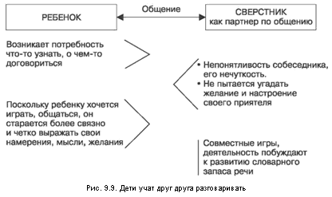

Slide 9
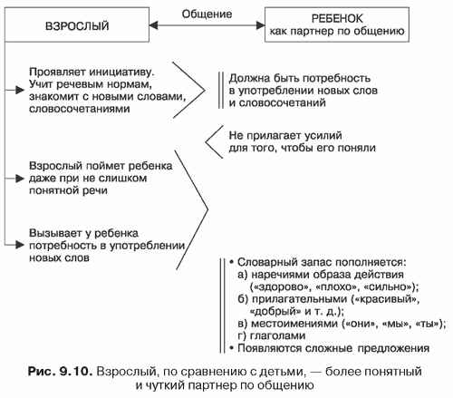

Slide 10
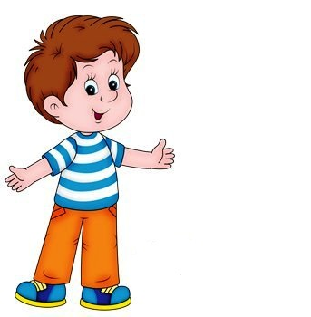
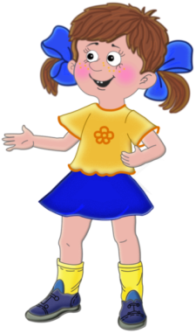
Почему ребенку трудно общаться со сверстниками?
Попадая в новый коллектив, даже коммуникабельные дети порой теряются.
Причины подобных отклонений в поведении ребенка могут быть самыми разными:
излишняя привязанность к кому-нибудь из членов семьи,
избалованность,
чрезмерная опека родителей,
ограничение общения малыша из-за боязни отрицательного влияния на него со стороны друзей,
запрет на игры со сверстниками дома по причине болезни кого-либо из членов семьи, усталости родителей после напряженного трудового дня, нежелания нарушать порядок в доме и т. д.

Slide 11
Чтобы ребенок не был замкнутым, придерживайтесь следующих правил:
С самого раннего возраста малыша старайтесь создавать такие условия, чтобы у него была постоянная возможность общения с ровесниками, так как чем реже такие контакты, тем меньше вероятность найти друзей.
Не опекайте детей чрезмерно, не подавляйте их волю, чаще предоставляйте возможность действовать самостоятельно.
Помогите ребенку найти постоянного партнера по развлечениям из числа соседских мальчиков и девочек. Чем раньше вы это сделаете, тем лучше.
Не оставайтесь сторонним наблюдателем, когда ваш сын или дочь общается со сверстниками. Включайтесь в игру на правах участника, помогая устанавливать между детьми дружеские контакты.
Играйте, веселитесь, шалите с ребенком на равных.
Придумывайте вместе с ним различные истории, главными действующими лицами которых будут он и его товарищи. Пусть эти истории носят поучительный характер.

Slide 12
Чтобы ребенок не был замкнутым, придерживайтесь следующих правил:
Учите его открыто и спокойно высказывать собственное мнение, доказывать его, не повышая голоса, без истерики и обиды.
Старайтесь реже менять крут общения детей (например, группу в детском саду), так как частая смена коллектива отрицательно влияет как на застенчивого ребенка, так и на ребенка с задатками лидера.
Больше бывайте с ребенком на улице, чтобы с самого раннего возраста он мог привыкнуть к тому, что живет среди людей и что общение с ними не необходимость, а приятное времяпрепровождение.
Не ругайте его за то, что он сторонится общества детей, предпочитая быть с матерью, бабушкой или другими близкими. Не давите на него. Это вызовет лишь обратный эффект: ребенок замкнется в себе.

Slide 13
СПАСИБО ЗА ВНИМАНИЕ!!!

